Slide 1
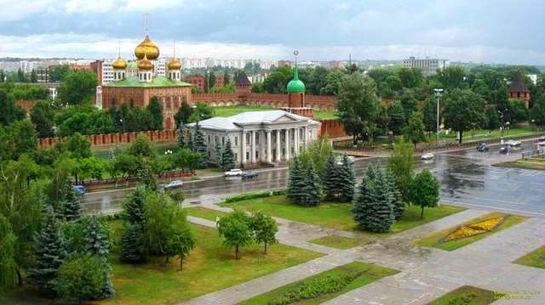
Узловский железнодорожный техникум – филиал федерального государственного бюджетного образовательного учреждения высшего образования «Петербургский государственный университет путей сообщения Императора Александра I»
в г. Узловая
Номинация
«Моя гостеприимная Россия»
Тема проекта
«Тульский кремль – сердце города»
Подготовила: Агафонова Полина
Руководители:
Чуркина Людмила Николаевна;
Зударева Надежда Александровна.

Slide 2
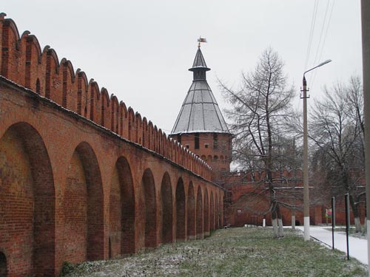
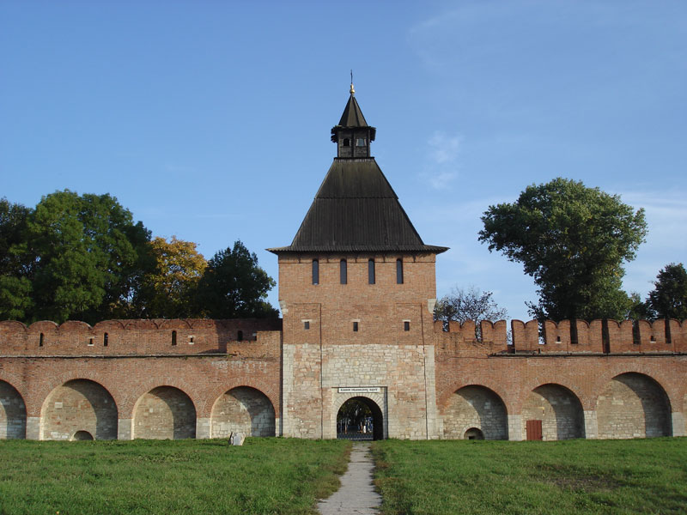
Князь московского государства Василий III укрепляет Тулу как каменный и огневой щит на подступах к столице с юга и начинает строительство каменного Тульского Кремля . Строительство было завершено к 1520 году. Стены Тульского Кремля, возведенные около 500 лет назад, выдерживали бесчисленное количество жестоких осад.
Со всех сторон кремль был окружен естественными преградами: полноводными в те времена Упой и Тулицей, речкой Хомутовкой, Ржавским Болотом. В 1509 году в Воскресенской летописи читаем, что в этом же году был “поставлен на Туле град деревян“. В 1514- 1520 годах “поставиша на Туле град камен ” - тот кремль, который сохранился до наших дней.

Slide 3
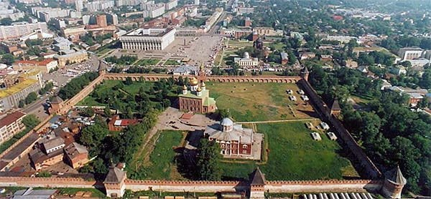
B плане кремль имеет форму почти правильного прямоугольника со сторонами примерно 200 и 300 метров. Периметр стен - около 1км, площадь - около 6 гектаров. При том, что кремль расположен не на возвышенности,а в низине, на практически горизонтальном рельефе, такая форма обеспечила наилучшие оборонительные функции. До Тульского кремля геометрически правильные планы имели и некоторые другие кремли, но только в тульском геометрическая точность и симметрия нашли идеальное воплощение.

Slide 4
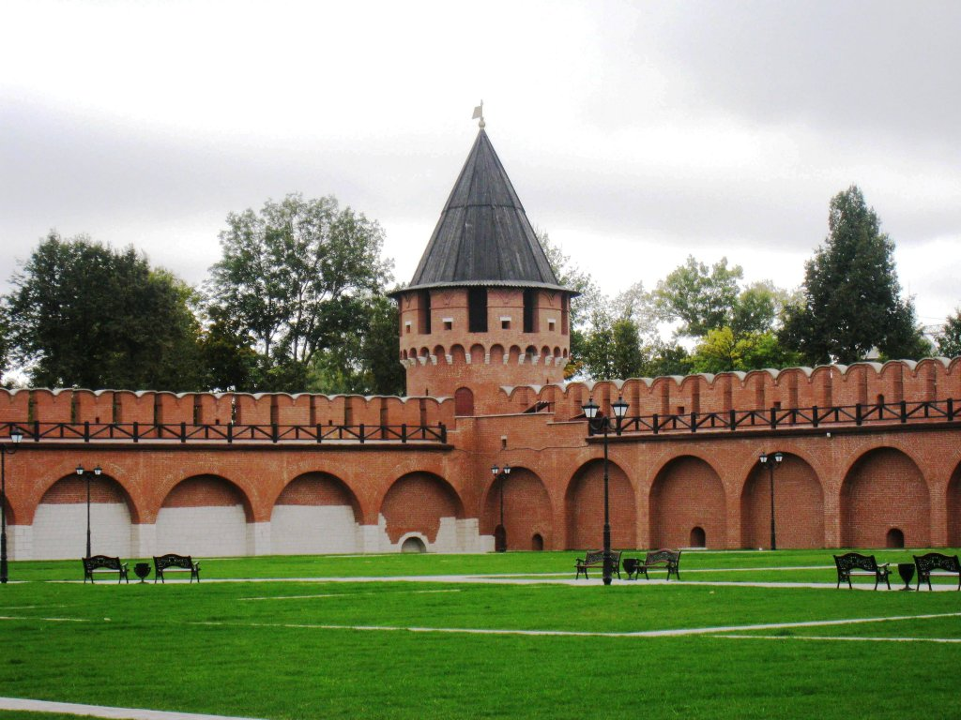
Высота стен везде одинаковая: по документам конца 17 века она составляет 10,7 м. Конечно, сейчас высота стен намного ниже – наросший культурный слой составляет 1,5-2 метра.
Высота башен - 13 – 14 метров.
Толщина стен разная. У западной и южной стен – 2,8 метра, у восточной и северной – 3,2 метра.

Slide 5
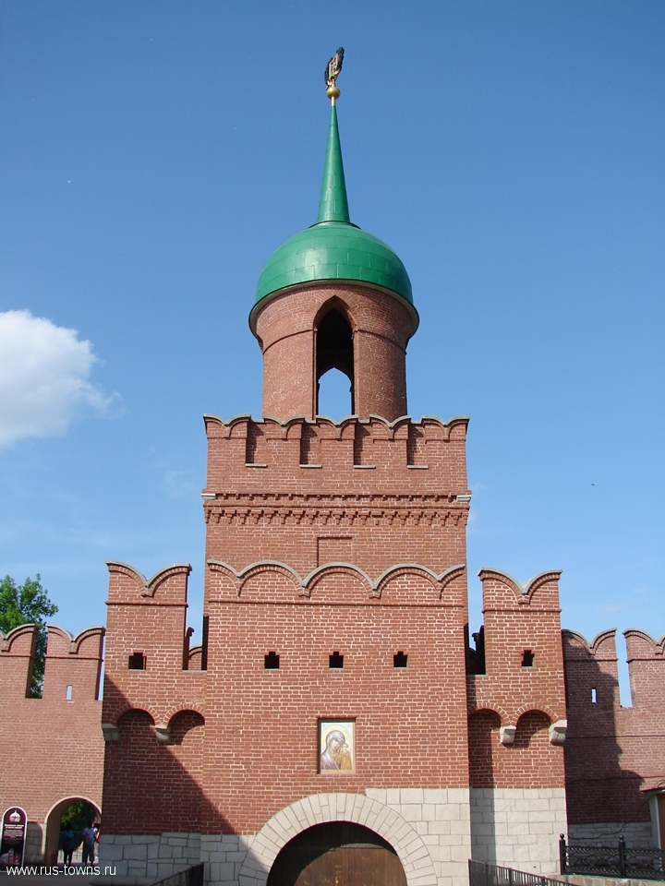
Внешний вид кремля напоминает кладку древнеримских зданий. Роднит с римскими зданиями Тульский кремль и форма перекрытий башен, бойниц и завершение стен зубцами в виде ласточкиного хвоста.
Мы не знаем имен мастеров, ВОЗВОДИВШИХ этот ансамбль, но они сочетали вековые традиции русской архитектуры с последними достижениями западно- европейского фортификационного искусства. В строительстве Тульского кремля безусловно принимали участие итальянские мастера - те, которые в конце xv века завершили строительство Московского кремля.

Slide 6
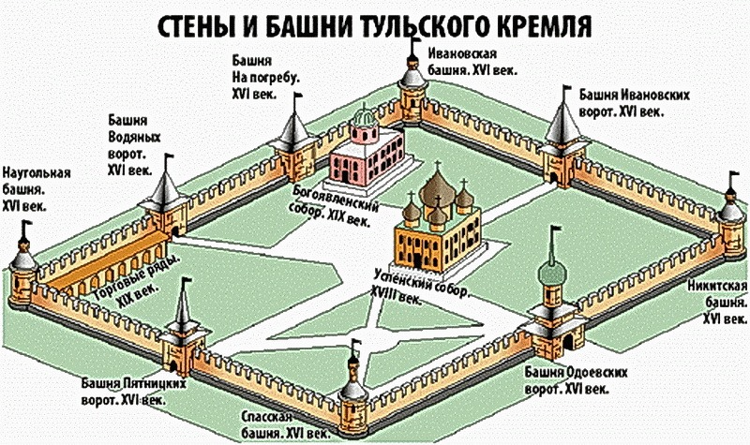
В Тульском кремле 9 башен. По углам прямоугольника стоят 4 круглые глухие башни: Спасская, Наугольная к реке , Ивановская, Никитская. Пятая глухая башня На погребу – прямоугольная находится на северо-восточной стороне кремля. В Тульском кремле четыре проездные прямоугольные башни: Водяных, Одоевских, Пятницких и Ивановских ворот. Внутри все башни делятся дубовыми настилами на ярусы. Между собою башни были связаны каменными лестницам, которые выводили на ,,боевой ход”.

Slide 7
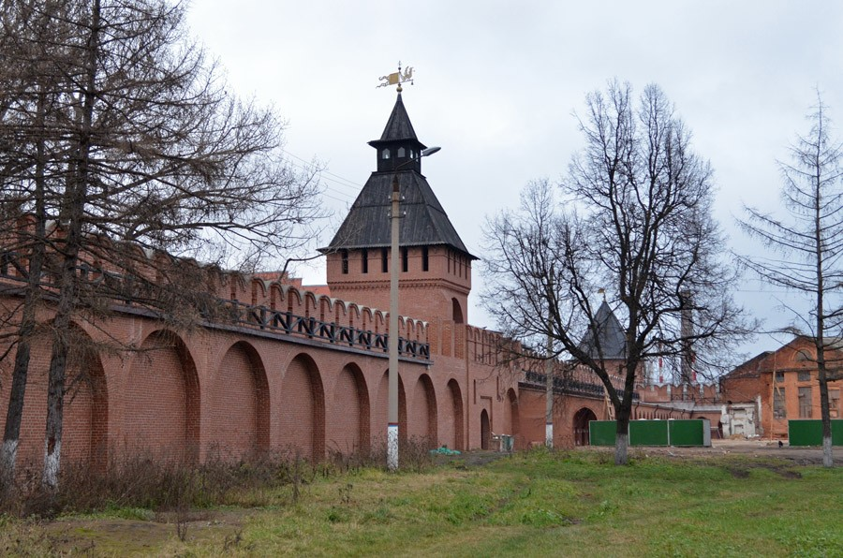
,,Боевой ход проходил на высоте 6,5м от современного уровня земли, ширина его составляла 2,5м. Здесь, укрывшись за зубцами стен, находились защитники кремля. На верхних ярусах башен размещались пищали (пушки крупного и среднего калибра). Нижние ярусы служили для склада боевых припасов ручного оружия, ядер, пороха, ,,ежей “. В башнях была сосредоточена основная огневая мощь кремля. Всего в Тульском кремле было 300 бойниц. Каждая из башен тульской жемчужины представляет собой самостоятельную крепость.

Slide 8
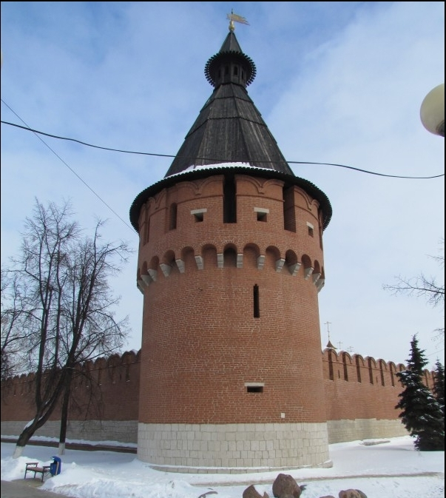
Основная огневая мощь кремля была сосредоточена в его башнях, выступающих за линию стен и обеспечивавших благодаря этому ведение не только фронтального, но и флангового огня. Каждая башня была разделена дубовыми настилами на 3-4 боевых яруса, в которых стояли тяжёлые пищали, установленные на станках.

Slide 9
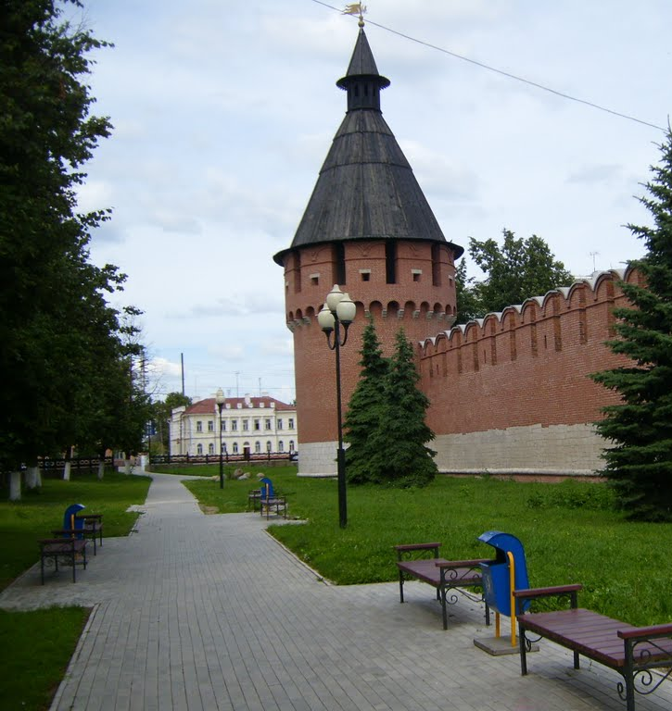
Спасская башня
Свое название получила от Спасской церкви, которая находилась рядышком. Башня эта круглая, глухая, угловая. Над шатром Спасской башни была устроена смотровая вышка с колоколом. Его тревожный звон, разносясь далеко по городу, извещал горожан о пожаре или появление вражеского войска. За это Спасскую башню еще называли Вестовой. При реставрации Спасской башни в 60-x годах XX столетия были найдены каменные и чугунные ядра, металлические части оружия и небольшие (около 5-6 см) кованные ’’ежи” c четырьмя зазубренными остриями. ”Ежи”разбрасывались по дорогам на подступах к кремлю. Это было своеобразное средство обороны от татарской конницы: конь, наступивший на остриё “ежа”не мог самостоятельно от него избавится и выходил из строя .

Slide 10
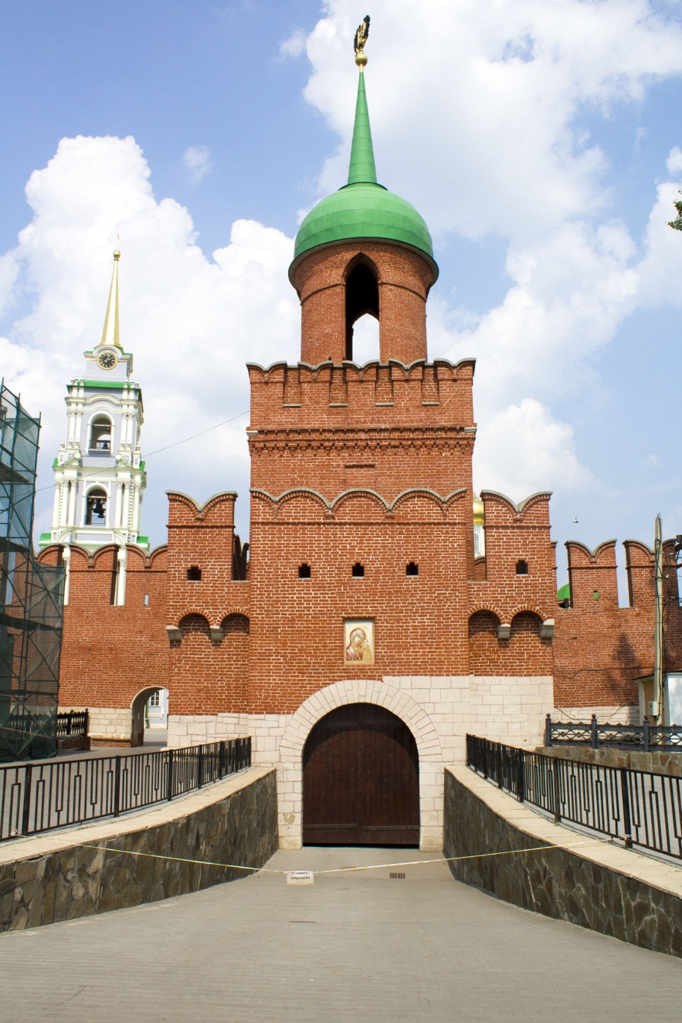
Башня Одоевских ворот
Башней Одоевских ворот названа потому, что шла через неё дорога на Одоев-городок Тульской губернии. Второе название её – Казанская – так как на её фасаде, в нише, располагалась икона Казанской Божией матери.
Снаружи и изнутри она запиралась дубовыми воротами.
Верх её завершает луковичная главка. А на шпиле установлен герб нашего города.
Это главная башня кремля - единственный сегодня вход в кремль

Slide 11
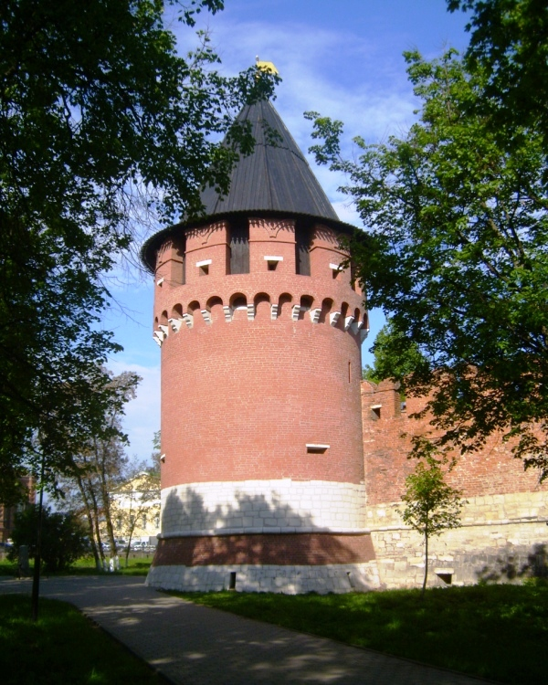
Никитская башня
Никитская башня получила свое название из-за местонахождения, так как этот район носил название “Никитский конец”. Это угловая,и глухая башня. Её нижний ярус перекрыт полусферическим сводом. Никитская башня была разделена на три этажа или,как говорили, ”на три боя “.
В XVll веке здесь был устроен застенок ,где пытали тех, кто вызывал подозрение у царских властей .

Slide 12
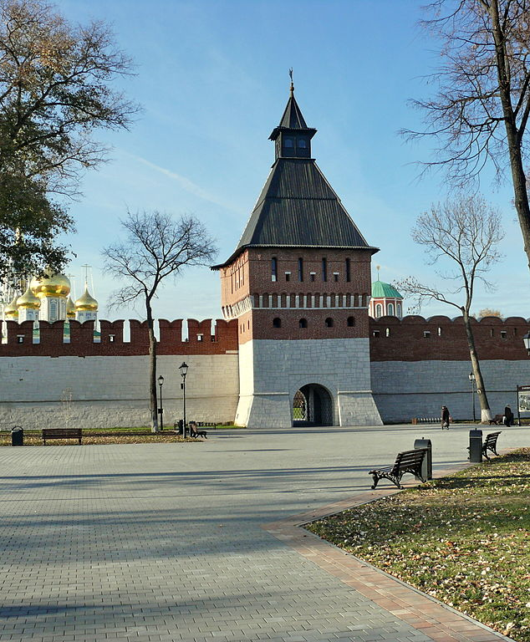
Башня Ивановских ворот
Башня Ивановских проездных ворот отличается от других башен большим количеством белого камня.
Попасть на башню можно с внутренней стороны кремля по лестнице.
Внутри кремля, в стене, примыкающей к башне Ивановских ворот с юго-западной стороны, есть выходной арочный проем. Этот проем и давал нашим предкам возможность попадать на внутреннюю лестницу. Она в свою очередь выводила на “боевой ход” стены. В этом – уникальность этой башни.

Slide 13
Ивановская башня
Самая красивая из всех башен кремля. Она построена в три этажа. Восточная угловая Ивановская башня называлась в XVl веке Тайницкой, т.к. из подвала этой башни шёл к реке Упе подземный ход -,,тайник’’, длиною около 70метров, обложенный дубовым срубом.
Тайник был нужен для обеспечения воинов водой во время осады. В XVll веке сруб сгнил и обвалился. В начале XVll века башня называлась Предтеченской из-за монастыря, построенного в память воинов при защите кремля 21-23 июня 1552 года от Дивлет-Герея.

Slide 14
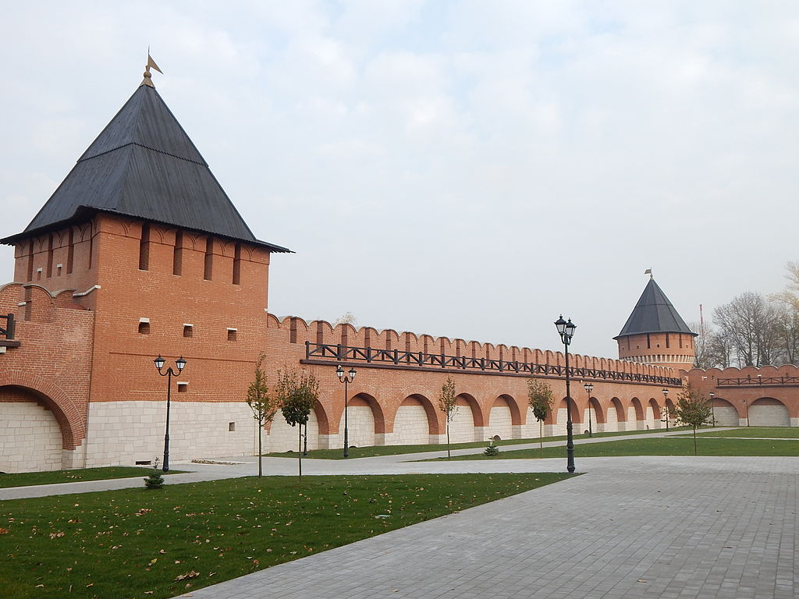
Башня на погребу
Это единственная квадратная башня, не имеющая ворот, из пяти проезжих.
Под башней находился погреб с оружием и порохом. Башня лишена варовых бойниц (нависающей верхней части стен, через отверстия в которой на врагов лили смолу, кипяток), поэтому она ровная без расширения в верхней части.
С юго-восточной стороны башни в стене кремля сохранился проход, позволявший выйти на берег Упы.

Slide 15
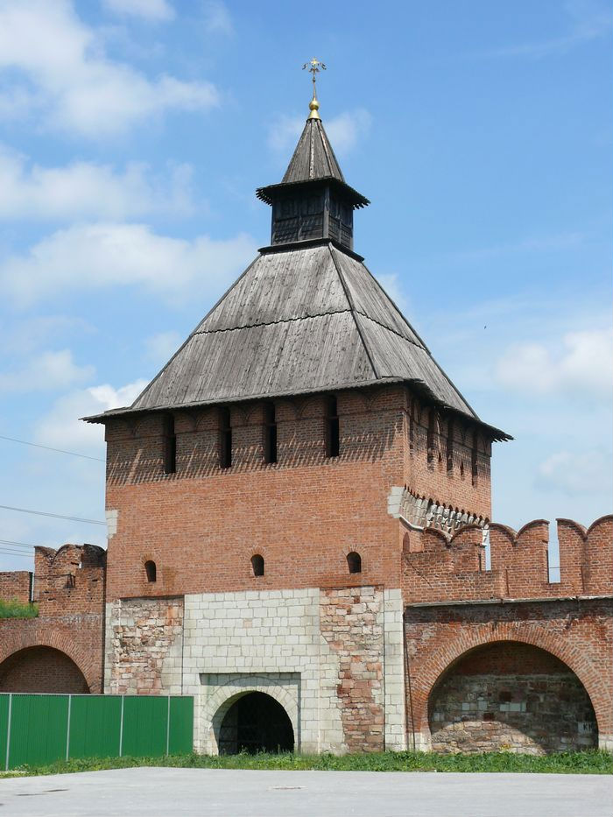
Башня Водяных ворот
Водяные проездные ворота называются так потому, что через них шел крестный ход к реке (воде) из церквей кремля.

Slide 16
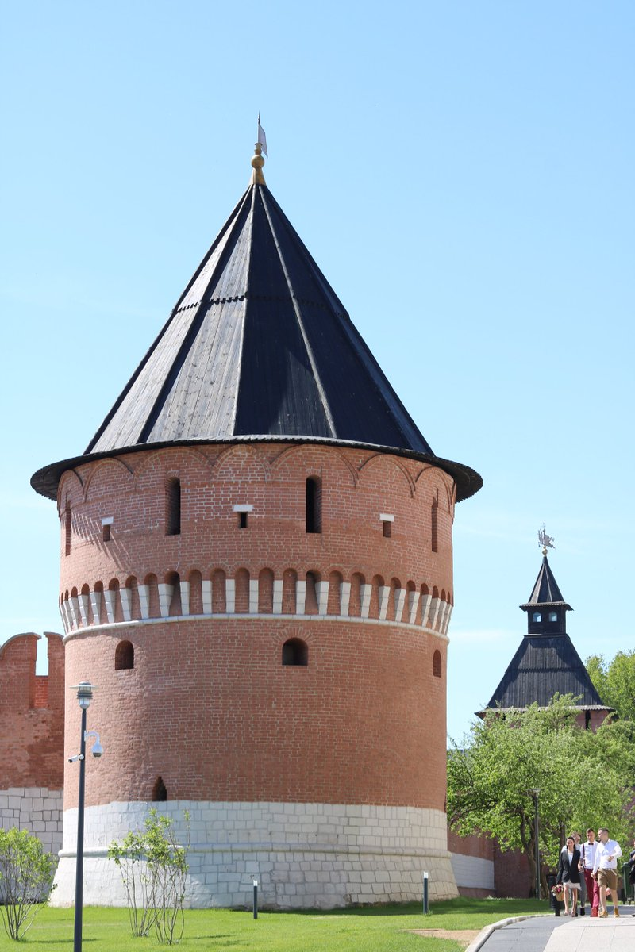
Наугольная башня
Северная наугольная башня во многом похожа на Ивановскую (Тайницкую) башню. Эта башня круглая, глухая. Называлась она “Наугольная к реке“, так как здесь кремль ближе подходил к Упе.
В описях 1685 года эта башня ещё называлась “Угольной против Мясного ряда“, так как с наружной стороны Тульского кремля были устроены мясные лавки

Slide 17
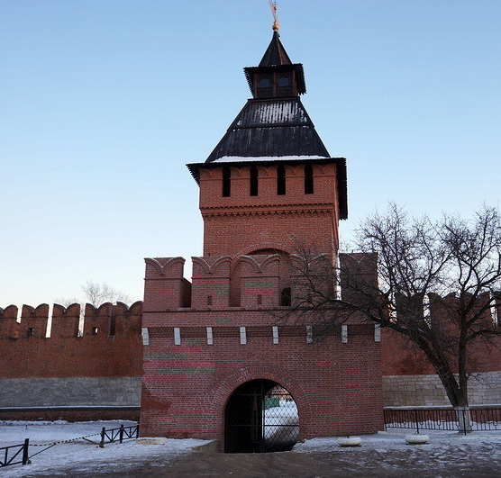
Башня
Пятницких ворот
Название своё башня получила из-за близлежащий Пятницкой церкви.
Эта единственная башня выполнена полностью из красного кирпича.

Slide 18
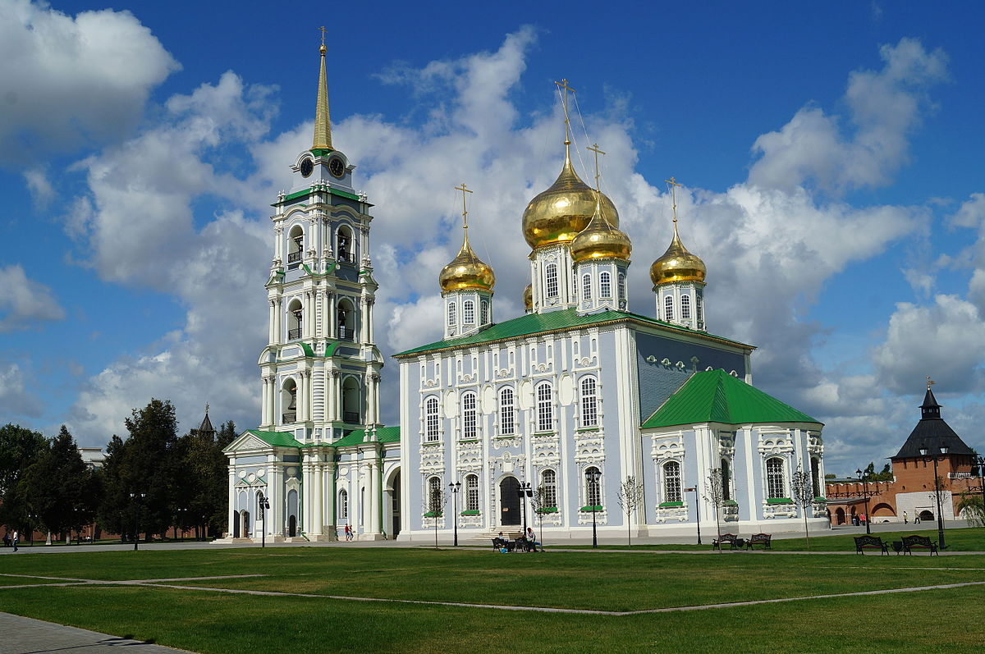
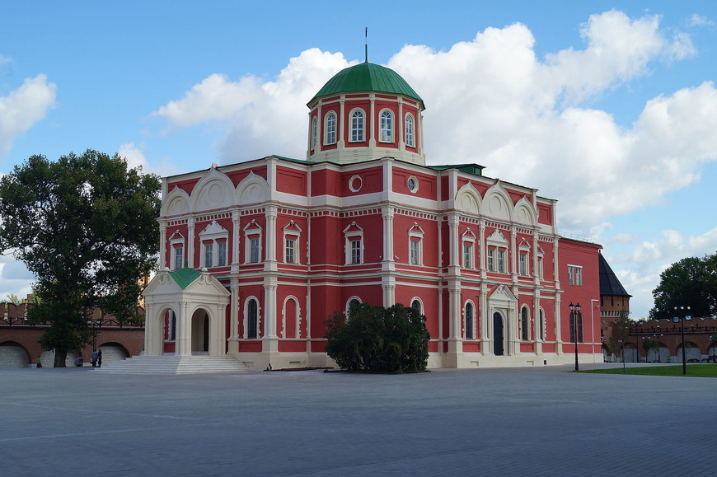
Храмы кремля
Успенский собор Тульского кремля
Построен в 1766 году.
Реконструкция колокольни началась только в 2012 году. В 2015 году в день города состоялось торжественное открытие колокольни и всего восстановленного собора
Богоявленский собор — православный, бывший кафедральный, собор в Тульском кремле, в котором размещается Тульский государственный музей. В 2012 г. основная часть экспозиции была перевезена в новое здание музея оружия в Заречье.

Slide 19
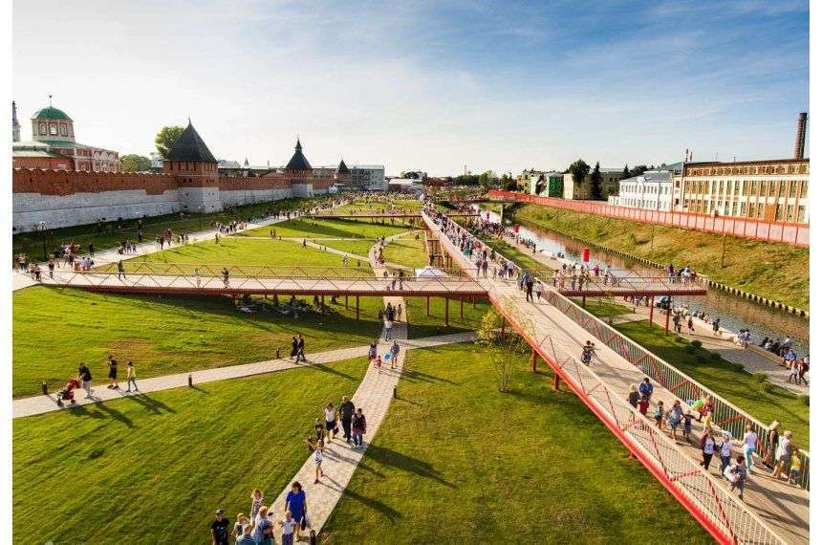
Тульская набережная ("Казанская набережная") – это не просто территория вдоль реки Упы, но и один из самых масштабных проектов по благоустройству. 8 сентября 2018 г. состоялось ее официальное открытие.

Slide 20
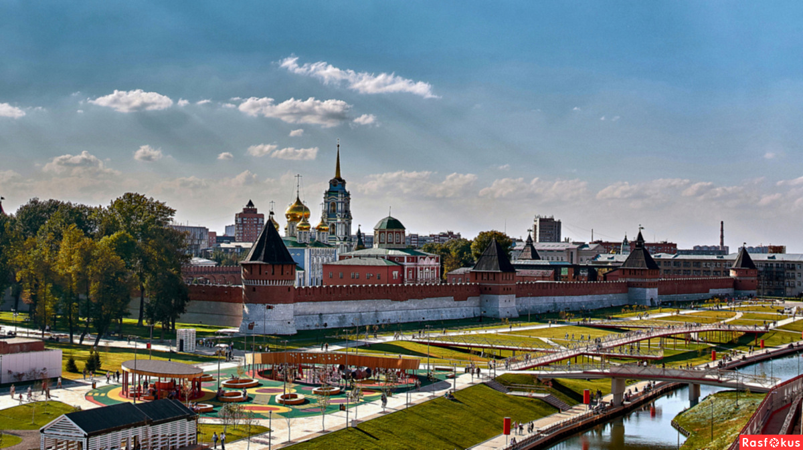

Slide 21
